Slide 1
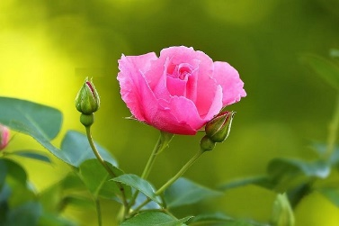
তোমাদের সকলকে আন্তরিক মোবারকবাদ
তোমাদের সকলকে আন্তরিক মোবারকবাদ

Slide 2
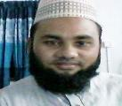
পরিচিতি
শেখ জামাল আহমদ
সহকারী শিক্ষক চুনারুঘাট পাইলট বালিকা উচ্চ বিদ্যালয় , চুনারুঘাট, হবিগঞ্জ।
মোবাইল নং- ০১৭১৬৫৭৪৯৭৩
ই-মেইল- sk1984jamal@gmail.com

Slide 3
পাঠ পরিচিতি
ইসলাম ও নৈতিক শিক্ষা
শ্রেণি -নবম
অধ্যায় - দ্বিতীয় হাদীস নং-৪ তারিখ ১২/১০/২০২০
সময় – ৪৫ মিনিট

Slide 4
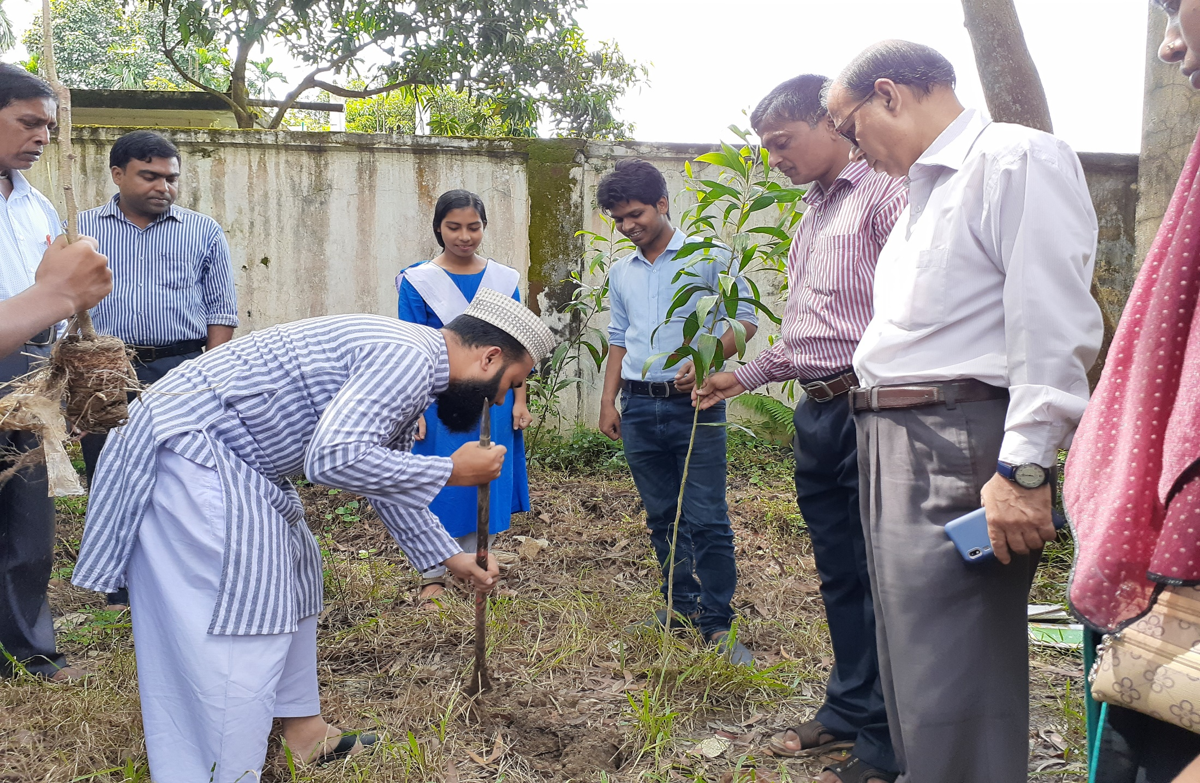
নিচের ছবি লক্ষ্য কর ও বল

Slide 5
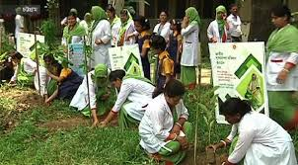
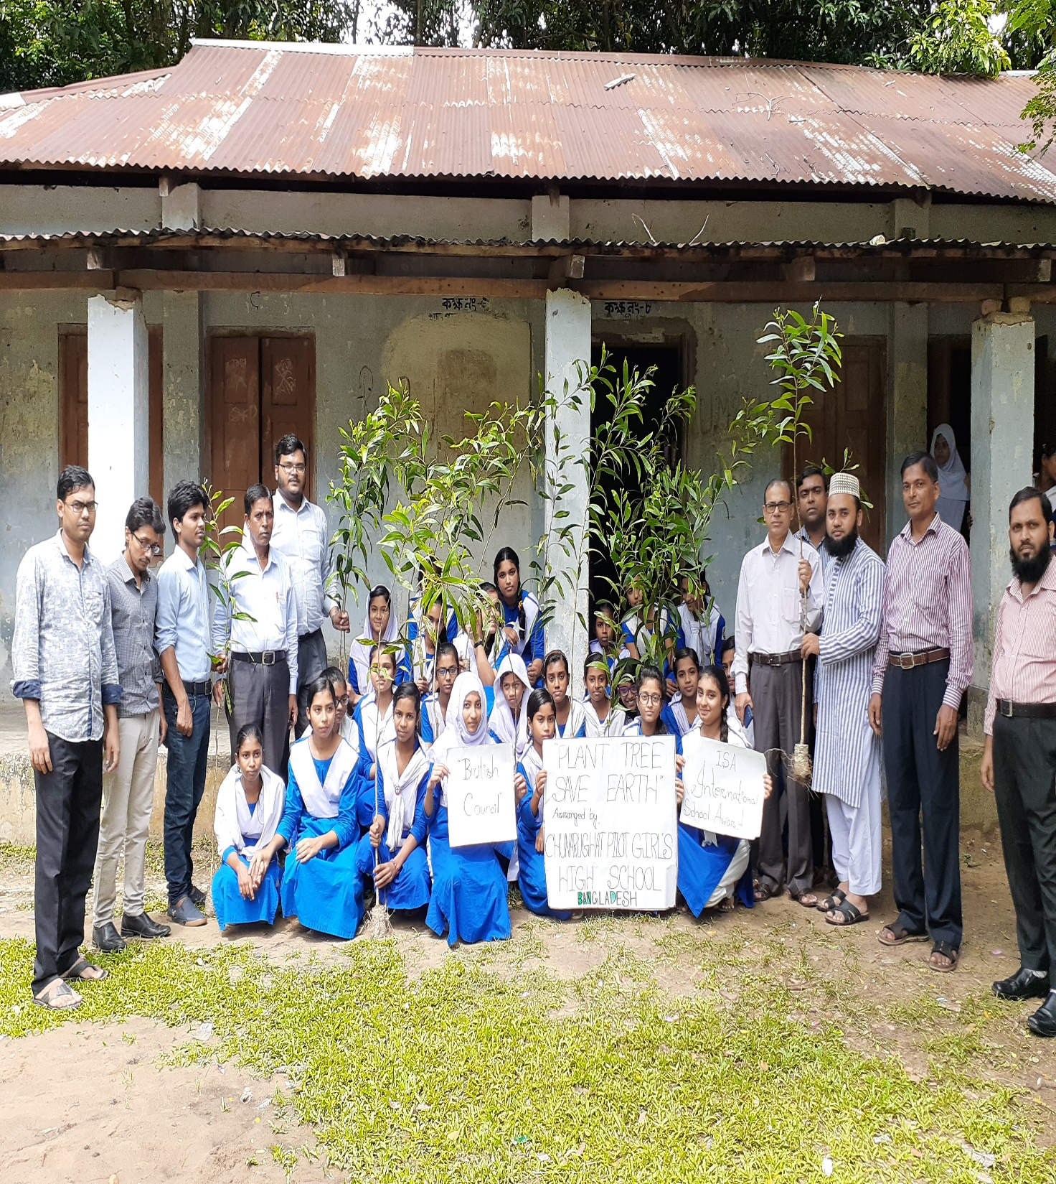

Slide 6
পাঠ শিরোনাম
বৃক্ষরোপন

Slide 7
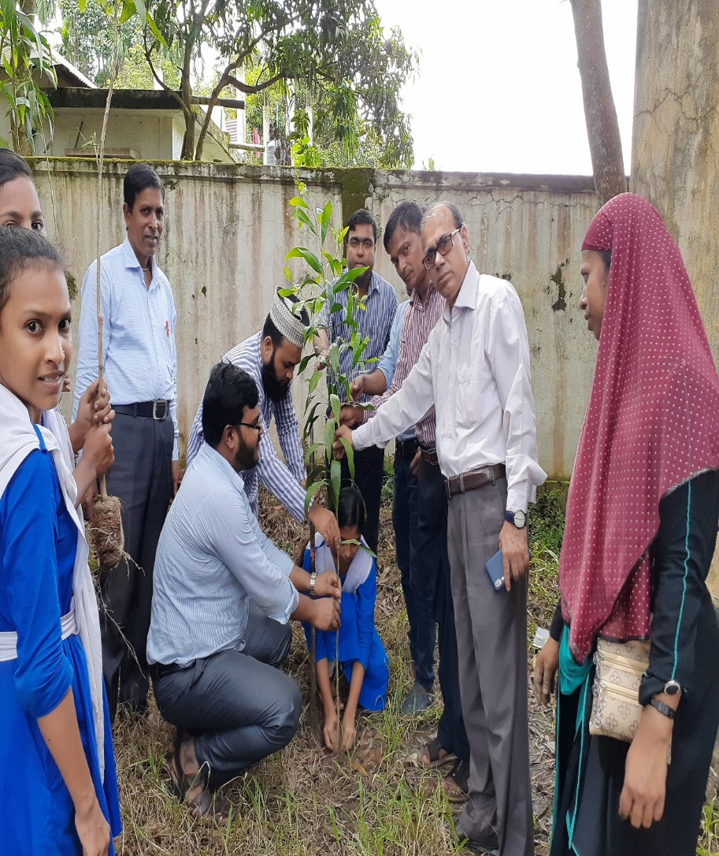
আজকের পাঠ
দ্বিতীয় অধ্যায়
পাঠ- ১৫
হাদিস নং ০৪
পৃষ্ঠ-৬৭,৬৮
দ্বিতীয় অধ্যায়
পাঠ- ১৫
হাদিস নং ০৪
পৃষ্ঠ-৬৭,৬৮
বৃক্ষরোপন সম্পর্কিত হাদিস

Slide 8
এ পাঠ শেষে শিক্ষার্থীরা --------
১। বৃক্ষরোপন হাদিসটি বলতে পারবে ;
২। বৃক্ষরোপনের প্রয়োজনীয়তা জানতে পারবে;
৩। বৃক্ষরোপনের ইহকালীন ও পরকালীন কল্যান বুঝতে পারবে।

Slide 9
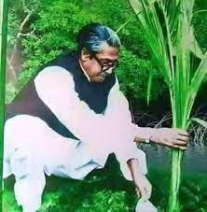
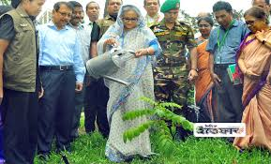
বঙ্গবন্ধুর বৃক্ষরোপন
প্রধান মন্ত্রীর বৃক্ষরোপন

Slide 10
বৃক্ষরোপন সম্পর্কে হাদিস

Slide 11
বৃক্ষরোপন সম্পর্কিত হাদিসটির মর্ম কথাঃ
আর্থ-সামাজিক উন্নয়ন ও পরিবেশ রক্ষার গুরুত্ব বর্নানায় হাদিসটি বিশেষভাবে উল্লেখযোগ্য। এ হাদিসে মহানবী (সাঃ) আমাদের বৃক্ষরোপন ও কৃষি কাজ সম্পর্কে উৎসাহ প্রদান করেছেন।
বৃক্ষরোপন ও কৃষিকাজ মানবজীবনের জন্য অত্যান্ত প্রয়োজনীয়। এর দ্বারা মানুষ নানাভাবে উপকৃত হয়। বেঁচে থাকার জন্য মানুষের অন্ন, বস্ত্র, বাসস্থান প্রয়োজন। বৃক্ষ প্রত্যক্ষ ও পরোক্ষভাবে আমাদের সে প্রয়োজন পূরণ করে। বৃক্ষ থেকে আমরা খাদ্য, ঔষধ, পোশাক, কাঠ, ফল ইত্যাদি লাভ করি।

Slide 12
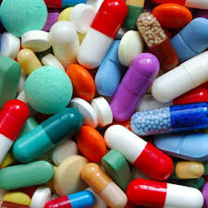
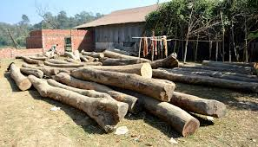
ঔষধ
কাঠ

Slide 13
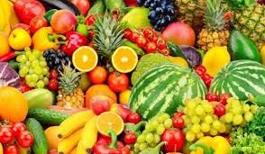
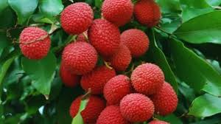
ফল

Slide 14
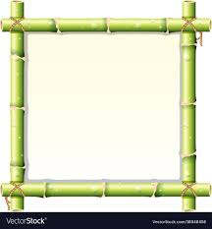
একক কাজ
বৃক্ষ থেকে আমরা কী কী পেয়ে থাকি ?

Slide 15
বৃক্ষের অবদানসমূহঃ-
বৃক্ষ আমাদের আর্থিক সচ্ছলতা প্রদান করে। পাশাপাশি পরিবেশ রক্ষায়ও বৃক্ষ গুরুত্তপূর্ন ভূমিকা পালন করে। অক্সিজেনের সরবরাহ বৃদ্ধি, জলবায়ুর উষ্ণতা রোধ, অতি বৃষ্টি, অনাবৃষ্টি রোধ ইত্যাদি ক্ষেত্রেও বৃক্ষের অবদান অনস্বীকার্য। আলোচ্য হাদিসে বৃক্ষরোপনের নির্দেশ দানের মাধ্যমে মহানবী (সাঃ) আমাদের এসব নিয়ামত ও উপকার লাভের প্রতি উৎসাহ প্রদান করেছেন।

Slide 16
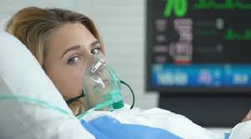
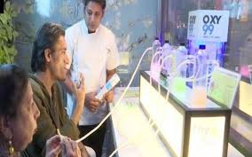
বৃক্ষরোপনের প্রয়োজনীয়তাঃ
অক্সিজেন

Slide 17
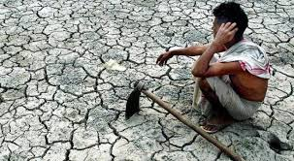
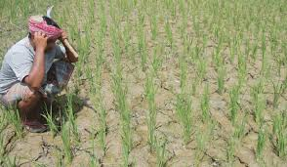
অনাবৃষ্টি

Slide 18
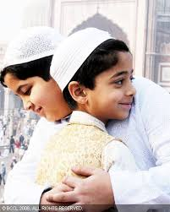
জোড়ার কাজ
বৃক্ষ আমাদের কী কী উপকার করে ?

Slide 19
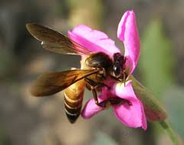
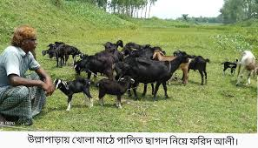
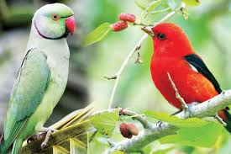
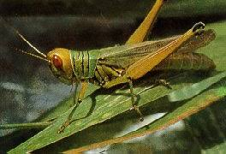
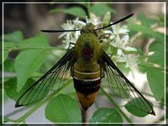
পশু-পাখি
কীট-পতঙ্গ

Slide 20
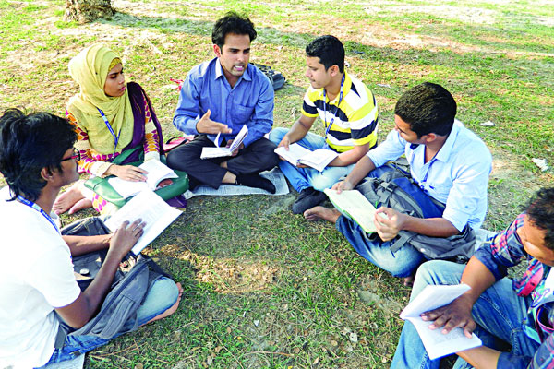
দলগত কাজ
বৃক্ষ আমাদের কী কী উপকার করে, ব্যাখ্যা কর।

Slide 21
মূল্যায়ন
১। হাদিসটি মুখস্ত বল।
২। বৃক্ষরোপন কেন নেকির কাজ?
৩। বৃক্ষ আমাদের কী উপকার করে?

Slide 22
বাড়ীর কাজ
বৃক্ষ সম্পর্কে একটি অনুচ্ছেদ রচনা লিখে আনবে।

Slide 23
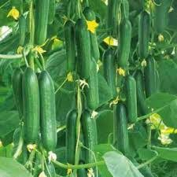
সবাইকে আবারো ধন্যবাদ

